Slide 1


PRODUKT-WALKTHROUGH · FASSUNG ÖSTERREICH
NIS2-Manager
NIS-2 und NISG umsetzen, dokumentieren und nachweisen — in einer Anwendung
TSMONDO · Fassung Österreich
Notes:
NIS-2 verlangt von vielen mittelständischen Unternehmen Maßnahmen, Nachweise und Meldewege. In Österreich ist das Netz- und Informationssystemsicherheitsgesetz, kurz NISG, die nationale Umsetzung dieser Vorgaben. Der NIS2-Manager von TSMONDO unterstützt Sie bei der Umsetzung des NISG, lokal auf Ihrem Rechner, in einer einzigen Anwendung.

Slide 2


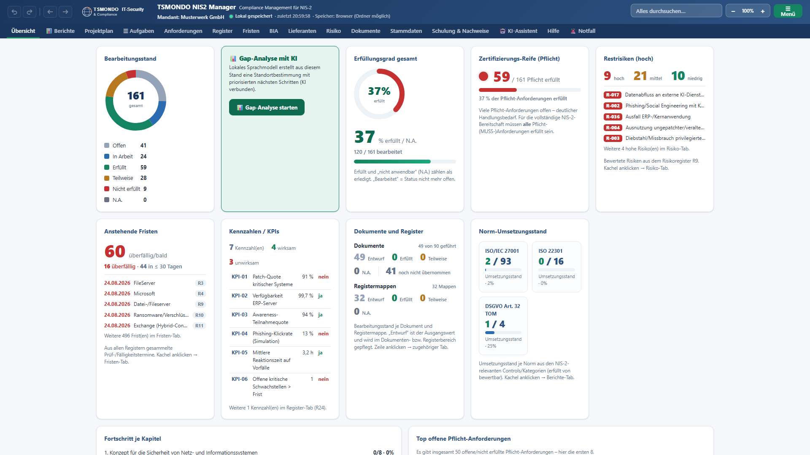
EINSTIEG
Was die
Anwendung leistet
Lokal auf Ihrem Rechner
161 Anforderungen, 32 Register
Über 80 Dokumentvorlagen
tsmondo.eu · Münster
01 / 20
Notes:
Der NIS2-Manager ist eine Anwendung für die Umsetzung und den Nachweis der NIS-2-Pflichten. Die Anwendung selbst läuft lokal auf Ihrem Rechner, ohne Server und ohne Kundenkonto. Mitgeliefert sind 161 Anforderungen, 32 Register und über 80 Dokumentvorlagen. Was Sie hier sehen, ist die Übersicht: der aktuelle Stand der Umsetzung, jederzeit abrufbar.

Slide 3
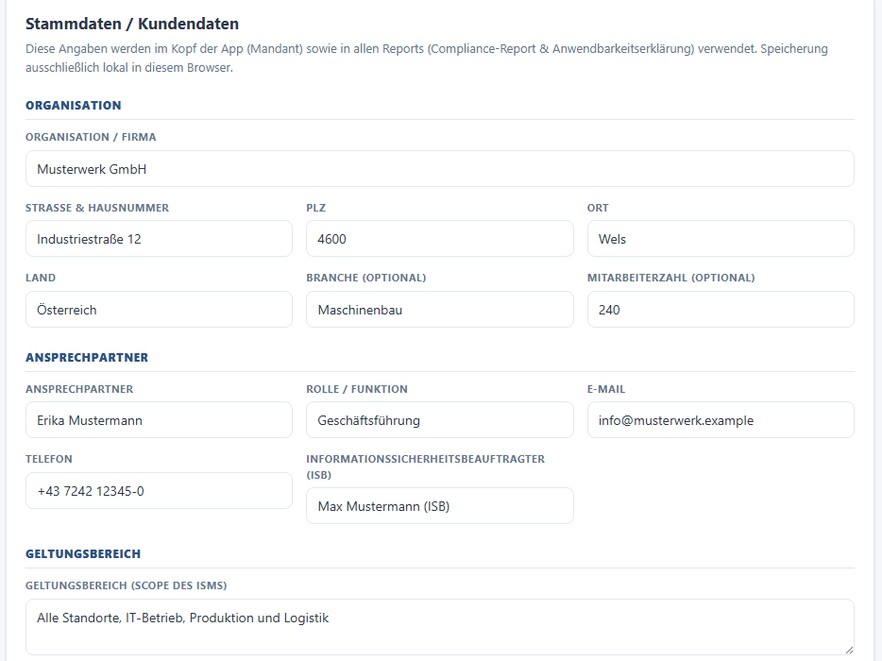
STAMMDATEN
Einmal erfassen,
überall verwendet
Organisation und
Geltungsbereich
Füllt Berichte und Vorlagen
Eigenes Logo möglich
tsmondo.eu · Münster
02 / 20
Notes:
Am Anfang stehen die Stammdaten. Organisation, Ansprechpartner, Geltungsbereich und Kontaktdaten werden einmal erfasst. Diese Angaben erscheinen im Kopf der Anwendung, in jedem Bericht und in jeder Dokumentvorlage, deren Platzhalter damit automatisch gefüllt werden. Ein eigenes Logo lässt sich hinterlegen. Ob Ihr Unternehmen als wesentliche oder als wichtige Einrichtung gilt, klärt der geführte Projektplan gleich im ersten Schritt.

Slide 4
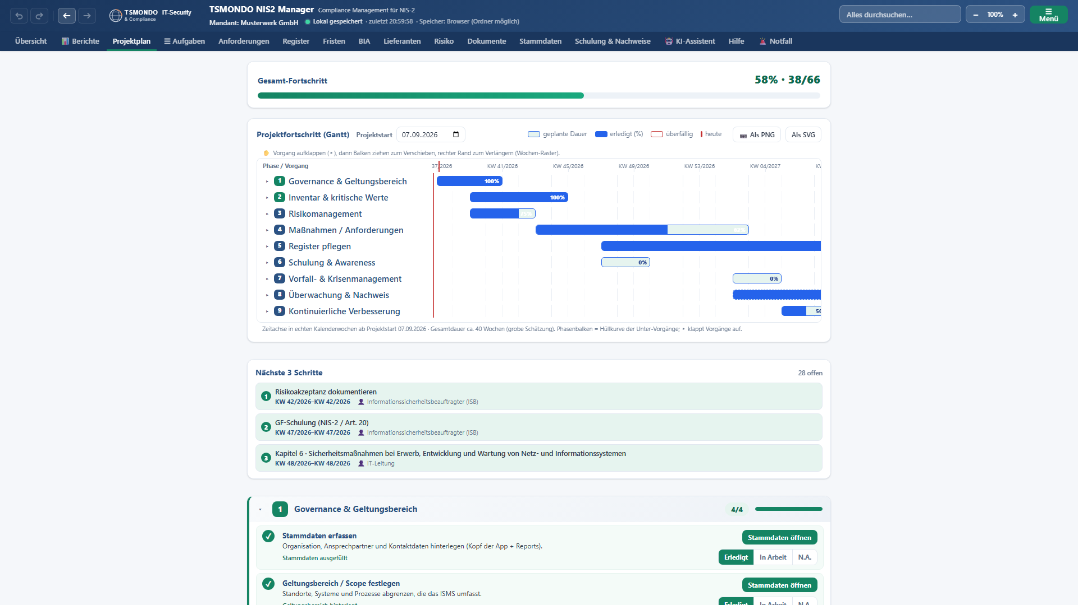
PROJEKTPLAN
Der geführte
Weg
9 Phasen von Anfang bis
Nachweis
Jeder Schritt springt an seinen
Ort
Status wird zurückgemeldet
tsmondo.eu · Münster
03 / 20
Notes:
Wer nicht weiß, wo er anfangen soll, folgt dem Projektplan. Er führt in 9 Phasen von Governance und Geltungsbereich über Inventar, Risikomanagement und Maßnahmen bis zu Nachweis und kontinuierlicher Verbesserung. Jeder Schritt springt genau dorthin, wo er zu erledigen ist, und meldet seinen Status an den Plan zurück.

Slide 5
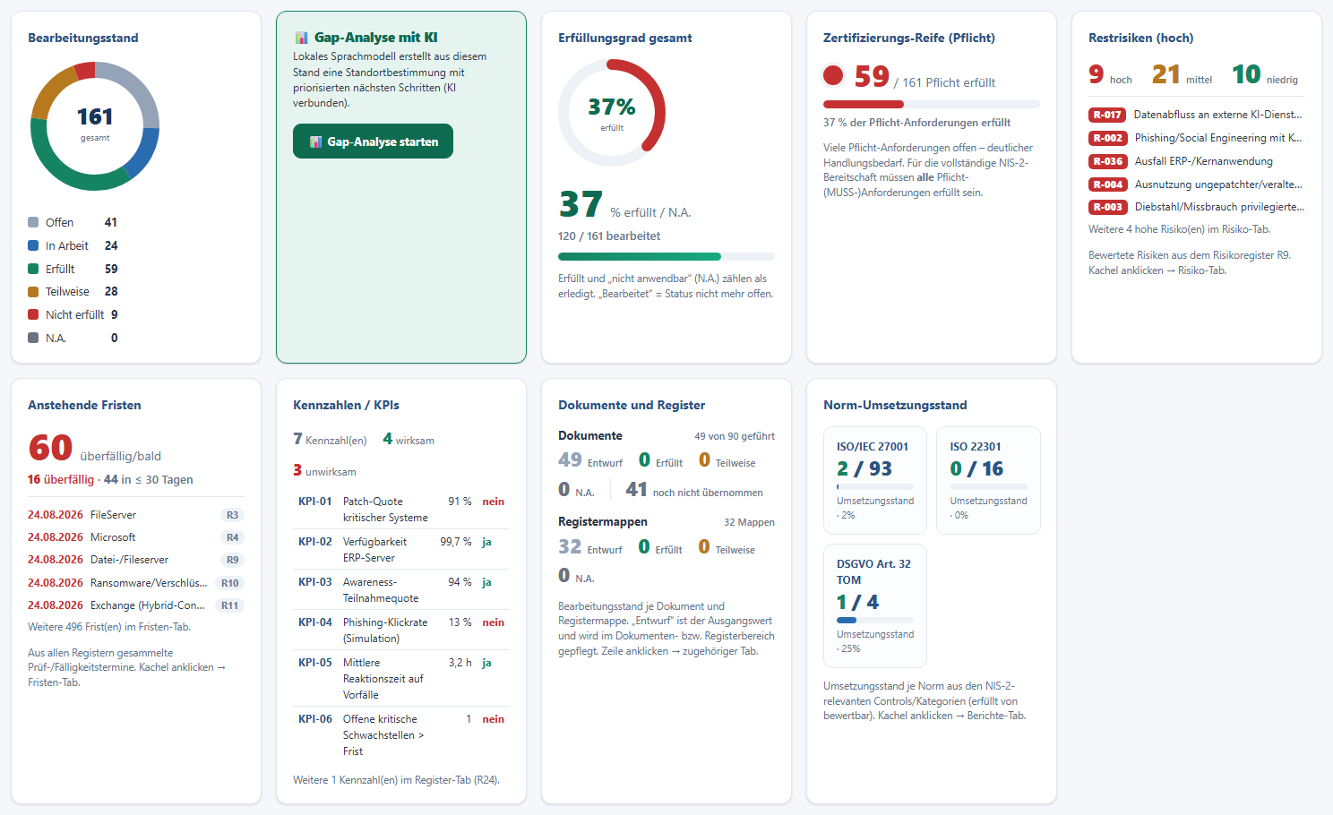
ÜBERSICHT
Der Stand auf
einen Blick
Erfüllungsgrad und Reife-Ampel
Restrisiken und Fristen
Umsetzungsstand je Norm
tsmondo.eu · Münster
04 / 20
Notes:
Die Übersicht verdichtet den Stand: Erfüllungsgrad, Bearbeitungsstand und eine Ampel für die Zertifizierungsreife. Daneben stehen die offenen Restrisiken aus dem Risikoregister, die anstehenden Fristen und Ihre eigenen Kennzahlen. Darunter zeigen Kacheln den Umsetzungsstand je Norm, unter anderem ISO 27001, ISO 22301 und Artikel 32 der Datenschutz-Grundverordnung.

Slide 6
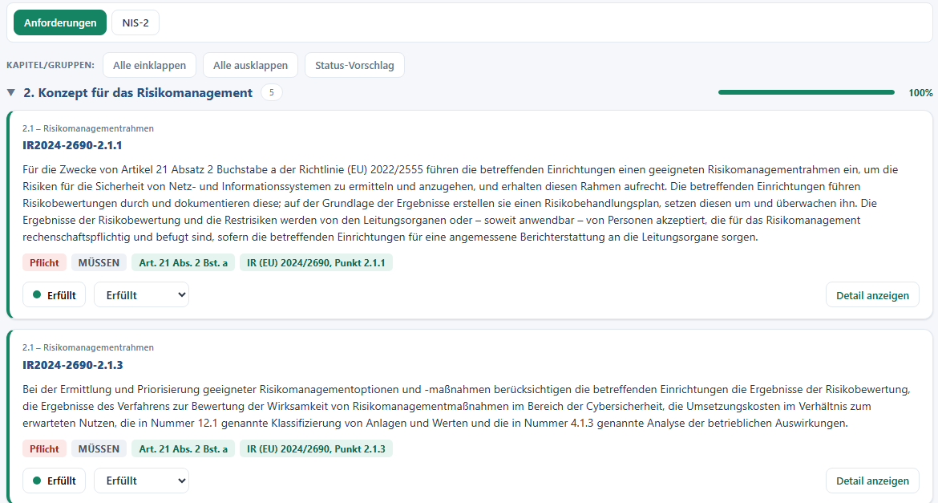
ANFORDERUNGEN
Bewerten und
belegen
161 Einzelanforderungen
Status, Kommentar, Nachweis
Bezug zu NIS-2 Artikel 21
tsmondo.eu · Münster
05 / 20
Notes:
Der Katalog enthält 161 Einzelanforderungen aus der Durchführungsverordnung EU 2024/2690, jede mit ihrem Bezug zu Artikel 21 der NIS-2-Richtlinie. Je Anforderung setzen Sie einen Status, tragen einen Kommentar ein und hinterlegen den Nachweis. Zu jeder Anforderung schlägt die Anwendung passende Nachweise und Dokumente vor, die sich direkt öffnen lassen. Über einen Umschalter lässt sich derselbe Stand nach einem anderen Norm-Profil ansehen.

Slide 7
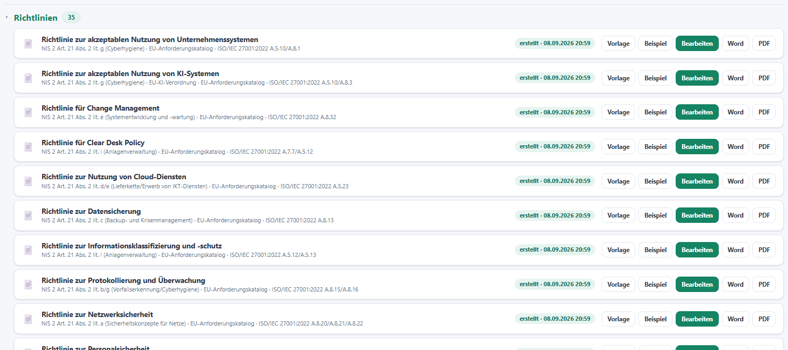
DOKUMENTE
Vorlagen mit
Beispiel
Über 80 Vorlagen, sortiert
Jede Vorlage nennt ihren
Normbezug
Ausgefülltes Beispiel dabei
tsmondo.eu · Münster
06 / 20
Notes:
Der Dokumentenbereich enthält über 80 Vorlagen: Leitlinien, Richtlinien, Merkblätter, Checklisten, Konzepte, Verfahren und Playbooks, nach Kategorien sortiert. Zu jeder Vorlage gehört ein vollständig ausgefülltes Beispiel, an dem Sie sehen, wie das fertige Dokument aussieht. Jede Vorlage nennt ihren Normbezug, also die Stelle, die sie belegt.

Slide 8
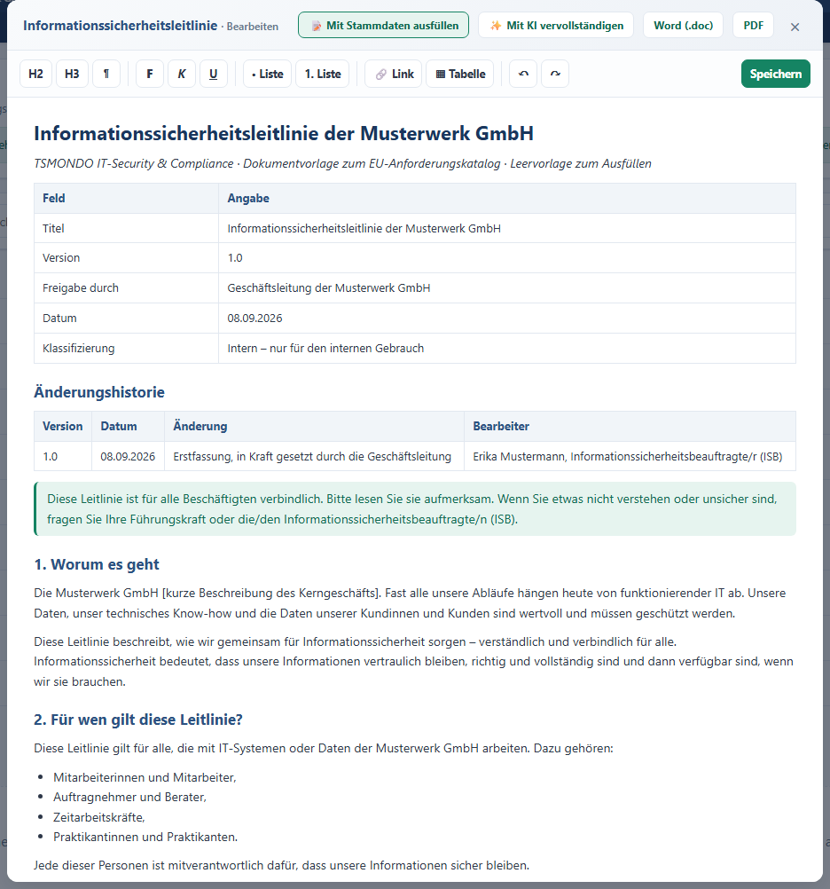
EDITOR
Aus der Vorlage
wird Ihr Dokument
In System übernehmen
Platzhalter aus den Stammdaten
Export als Word oder PDF
tsmondo.eu · Münster
07 / 20
Notes:
Mit einem Klick übernehmen Sie eine Vorlage in Ihr System. Dabei werden die Platzhalter aus den Stammdaten gefüllt. Die Arbeitskopie bearbeiten Sie im eingebauten Editor und geben sie als Word-Datei oder als PDF aus. Auf Wunsch übernehmen Sie alle Dokumente in einem einzigen Durchgang.

Slide 9
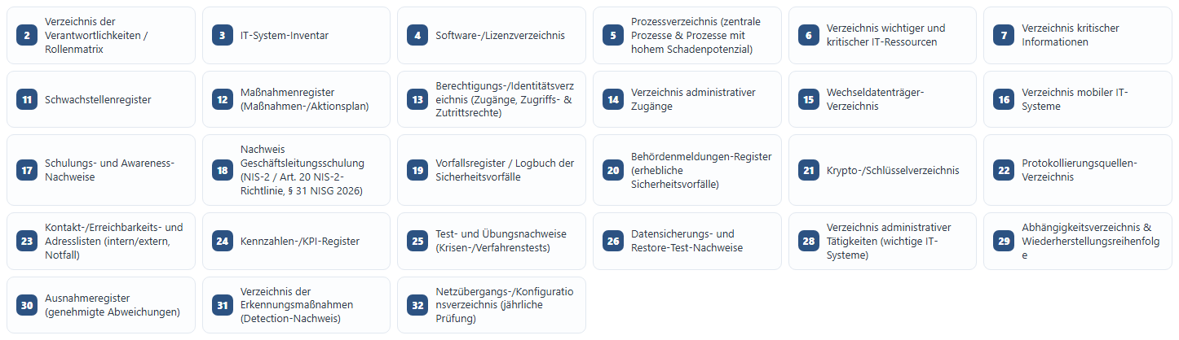
REGISTER
Die
Nachweisführung
32 Register, direkt bearbeitbar
Inventar, Prozesse, Vorfälle
Import und Export als CSV
tsmondo.eu · Münster
08 / 20
Notes:
32 Register bilden die Nachweisführung ab. Im Register-Bereich stehen davon 27: Rollenmatrix, Inventar der Systeme und der Software, Prozesse, kritische Informationen, Vorfälle, Schulungen und Kennzahlen. Risiken und Lieferanten haben jeweils einen eigenen Bereich, weil dort mehr als eine Tabelle dazugehört. Jede Tabelle ist direkt in der Ansicht bearbeitbar und lässt sich als CSV-Datei ausgeben und wieder einlesen. Beispielzeilen zeigen, was in jede Spalte gehört.

Slide 10
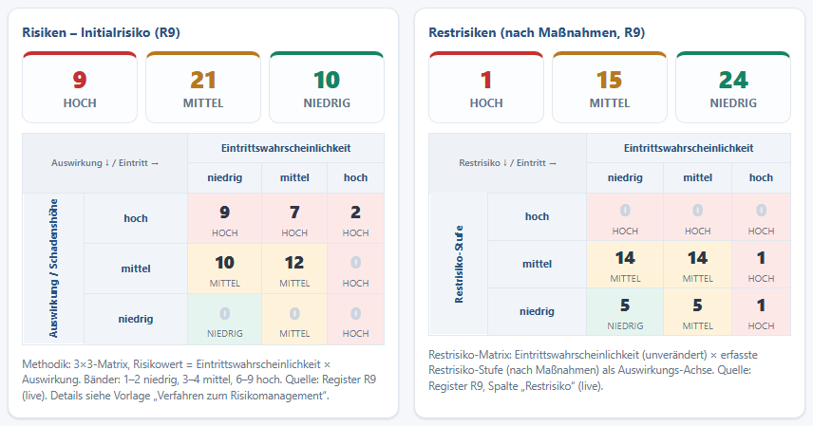
RISIKO
Bewerten und
behandeln
Risikoregister und Matrix
Wahrscheinlichkeit mal
Auswirkung
Maßnahmen mit
Verantwortlichen
tsmondo.eu · Münster
09 / 20
Notes:
Risikoregister und Behandlungsplan liegen im Risikobereich zusammen. Sie bewerten jedes Risiko nach Eintrittswahrscheinlichkeit und Auswirkung in drei Stufen, die Matrix zeigt die Verteilung. Zu jedem Risiko planen Sie Maßnahmen mit Verantwortlichen und Terminen und verknüpfen sie mit den zugehörigen Dokumenten und Registern. Akzeptierte Restrisiken werden dokumentiert.

Slide 11
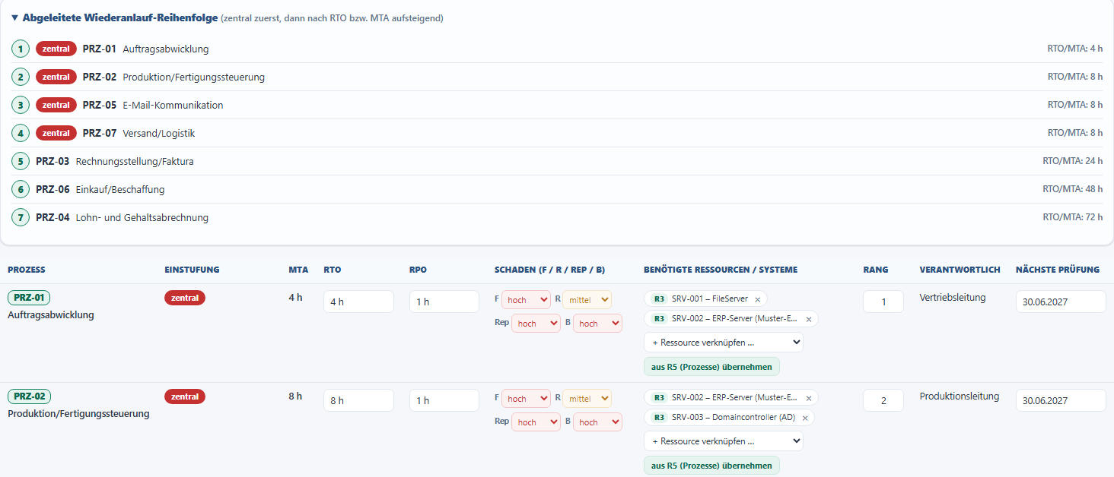
BIA
Was zuerst wieder
laufen muss
Prozesse aus dem Verzeichnis
Ausfallzeit und Datenverlust
Wiederanlauf-Reihenfolge
tsmondo.eu · Münster
10 / 20
Notes:
Die Business-Impact-Analyse übernimmt die Prozesse aus dem Prozessverzeichnis. Von dort kommt auch die maximal tolerierbare Ausfallzeit; je Prozess ergänzen Sie Wiederanlaufzeit und den noch tragbaren Datenverlust und benennen die dafür benötigten Ressourcen. Daraus leitet die Anwendung eine Wiederanlauf-Reihenfolge ab: zentrale Prozesse zuerst, danach nach der kürzesten Wiederanlaufzeit.

Slide 12
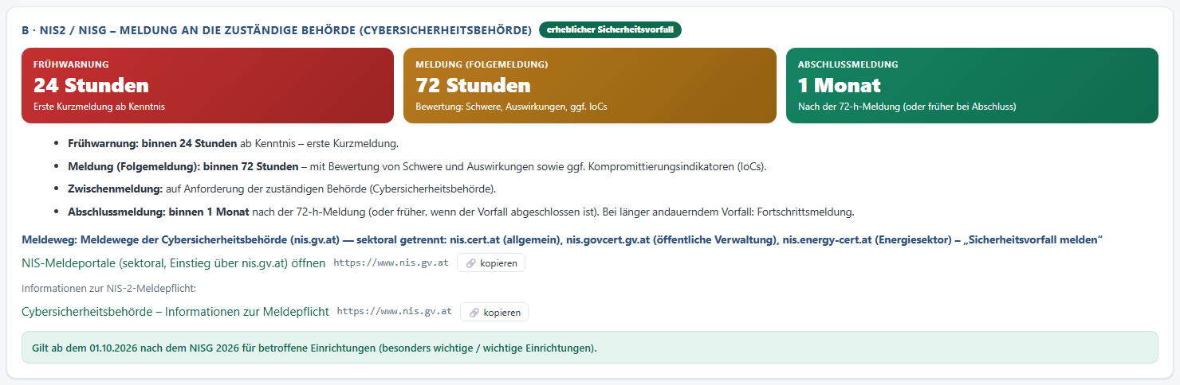
NOTFALL
Vorbereitet für
den Ernstfall
Sofortmaßnahmen und Kontakte
24 Stunden, 72 Stunden, ein
Monat
Meldeassistent für die
Meldestelle
tsmondo.eu · Münster
11 / 20
Notes:
Der Notfallbereich ist für den Ernstfall gebaut. Er zeigt Sofortmaßnahmen, die Wiederanlauf-Reihenfolge, Ihre eigenen Notfallkontakte und die für Österreich zuständigen Stellen: das Bundesamt für Cybersicherheit als Cybersicherheitsbehörde und das nationale Computer-Notfallteam CERT.at, an das die Meldungen gehen. Die Meldekaskade nach NIS-2 und NISG steht sichtbar darüber: 24 Stunden Frühwarnung, 72 Stunden Meldung, ein Monat Abschlussbericht. Daneben die Frist der Datenschutz-Aufsicht von 72 Stunden. Ein Assistent bereitet die Meldung an die zuständige Meldestelle vor, wahlweise mit Bezug zu einem erfassten Vorfall.

Slide 13
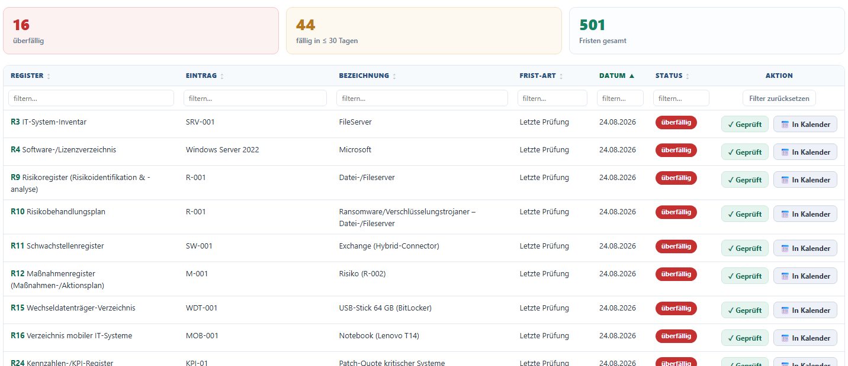
FRISTEN
Termine im
Blick
Termine aus allen Registern
Überfällig und fällig in 30 Tagen
Export in den Kalender
tsmondo.eu · Münster
12 / 20
Notes:
Fristen sammelt die Anwendung selbstständig aus allen Registern: Prüftermine, Fälligkeiten, Gültigkeiten und Turnusangaben. Überfällige Termine und alles, was in den nächsten dreißig Tagen fällig wird, stehen oben. Ein Klick springt in das zugehörige Register. Alle Fristen lassen sich als Kalenderdatei ausgeben, mit einer Erinnerung sieben Tage vorher.

Slide 14
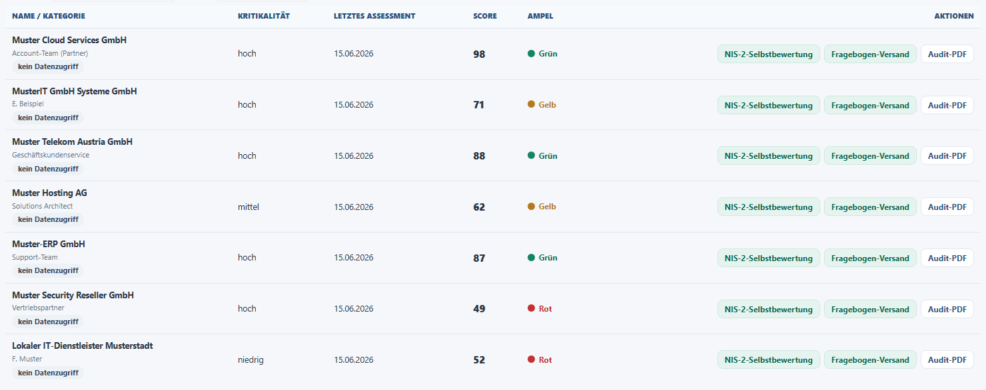
LIEFERANTEN
Die Lieferkette
prüfen
Eigene Pflicht aus NIS-2
Fragebogen mit Gewichtung
Punktwert je Lieferant
tsmondo.eu · Münster
13 / 20
Notes:
Die Lieferkette ist eine eigene Pflicht aus NIS-2. Im Lieferantenbereich führen Sie Ihre Dienstleister und arbeiten je Lieferant einen strukturierten Fragebogen ab: Managementsystem, Risikoanalyse, Zugriffsschutz, Notfallvorsorge und Meldewege. Die Fragen sind unterschiedlich gewichtet, daraus entsteht ein Punktwert, der sichtbar macht, wo genauer hingesehen werden muss.

Slide 15
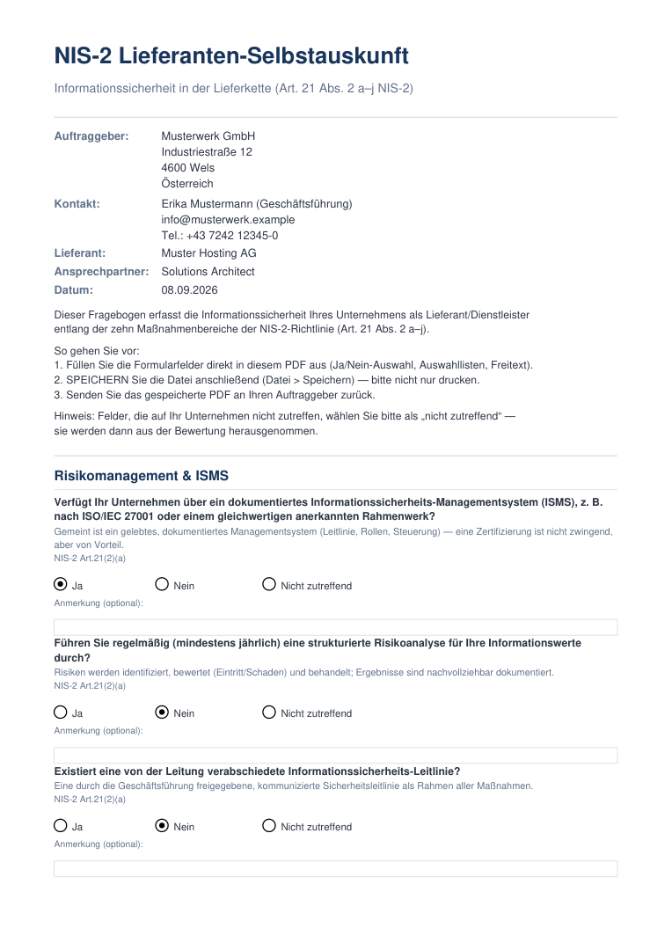
LIEFERANTEN
Der Fragebogen für
den Lieferanten
Ausfüllbares PDF
Auftraggeber und Lieferant im
Kopf
37 Fragen, zehn Bereiche
tsmondo.eu · Münster
14 / 20
Notes:
Nicht jeder Lieferant arbeitet in Ihrem Programm mit. Ein Knopf erzeugt darum ein ausfüllbares PDF: Auftraggeber, Lieferant und Ausfüllanleitung im Kopf, darunter 37 Fragen entlang der 10 Maßnahmenbereiche aus Artikel 21. Der Lieferant kreuzt Ja, Nein oder nicht zutreffend an, speichert die Datei und schickt sie zurück. Erzeugt wird sie im Programm selbst, ohne Server.

Slide 16
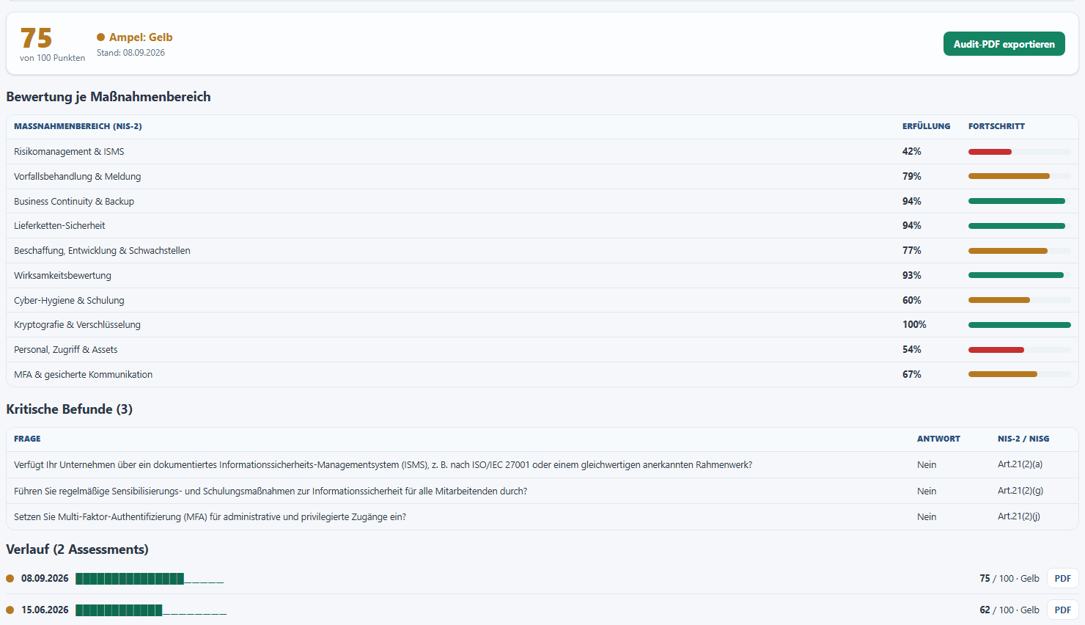
LIEFERANTEN
Die Antwort
kommt zurück
Antwort-PDF importieren
Punktwert und Ampel
Erfüllung je Maßnahmenbereich
tsmondo.eu · Münster
15 / 20
Notes:
Kommt die ausgefüllte Datei zurück, liest das Programm sie ein. Es erkennt den Lieferanten an der Kennung im Dokument, wertet die Antworten aus und rechnet den gewichteten Punktwert: 75 von hundert, Ampel gelb. Darunter steht die Erfüllung je Maßnahmenbereich, daneben die kritischen Befunde. Der Verlauf hält jede Bewertung mit Datum fest, so wird die Veränderung gegenüber der letzten Erhebung sichtbar.

Slide 17
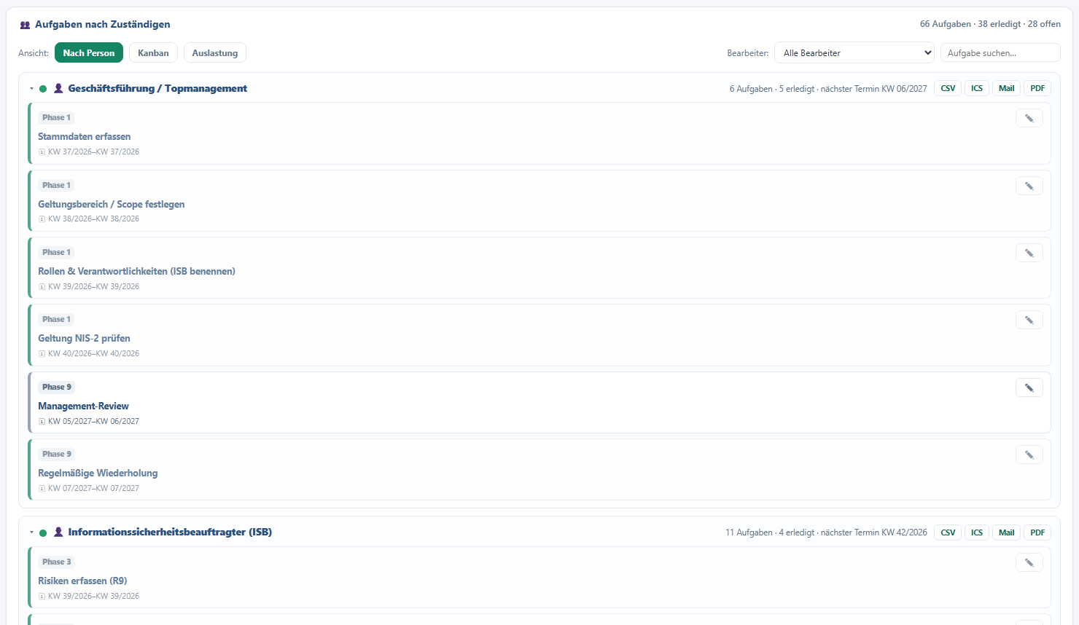
AUFGABEN
Wer macht
was bis wann
Vorgänge aus dem Projektplan
Kanban-Tafel und Balkenplan
Ausgabe je Verantwortlichem
tsmondo.eu · Münster
16 / 20
Notes:
Aus dem Projektplan entstehen Vorgänge mit Start, Ende und Verantwortlichem. Der Aufgabenbereich zeigt sie als Kanban-Tafel und als Balkenplan über die Zeit. Überfällige Vorgänge sind markiert, der Fortschritt wird in Prozent geführt, und die Verantwortlichen kommen aus Ihrer Rollenmatrix, also aus den Daten, die Sie ohnehin pflegen. Je Verantwortlichem lässt sich die Liste als Kalender, Mailentwurf oder PDF ausgeben.

Slide 18
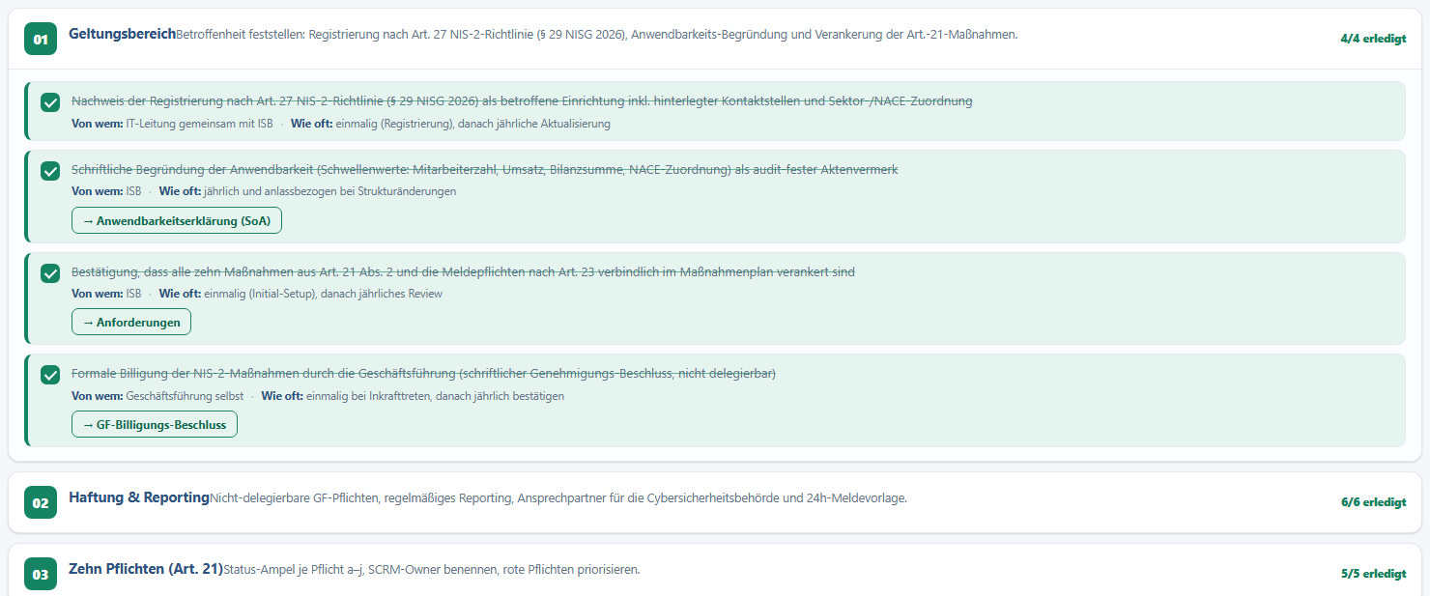
SCHULUNG
Die Leitung in
der Pflicht
Schulungsreihe mit 12 Modulen
Checkpunkte für die Leitung
Nachweise in den Registern
tsmondo.eu · Münster
17 / 20
Notes:
Die Leitung muss geschult sein und das nachweisen können. Der Schulungsbereich enthält eine vollständige Schulungsreihe aus 12 Modulen, vom Geltungsbereich und den Leitungspflichten über Risikomanagement bis zu Meldepflicht und Lieferkette. Zu jedem Modul gehören Checkpunkte für die Geschäftsführung, die zugehörigen Nachweise laufen in die Schulungsregister.

Slide 19
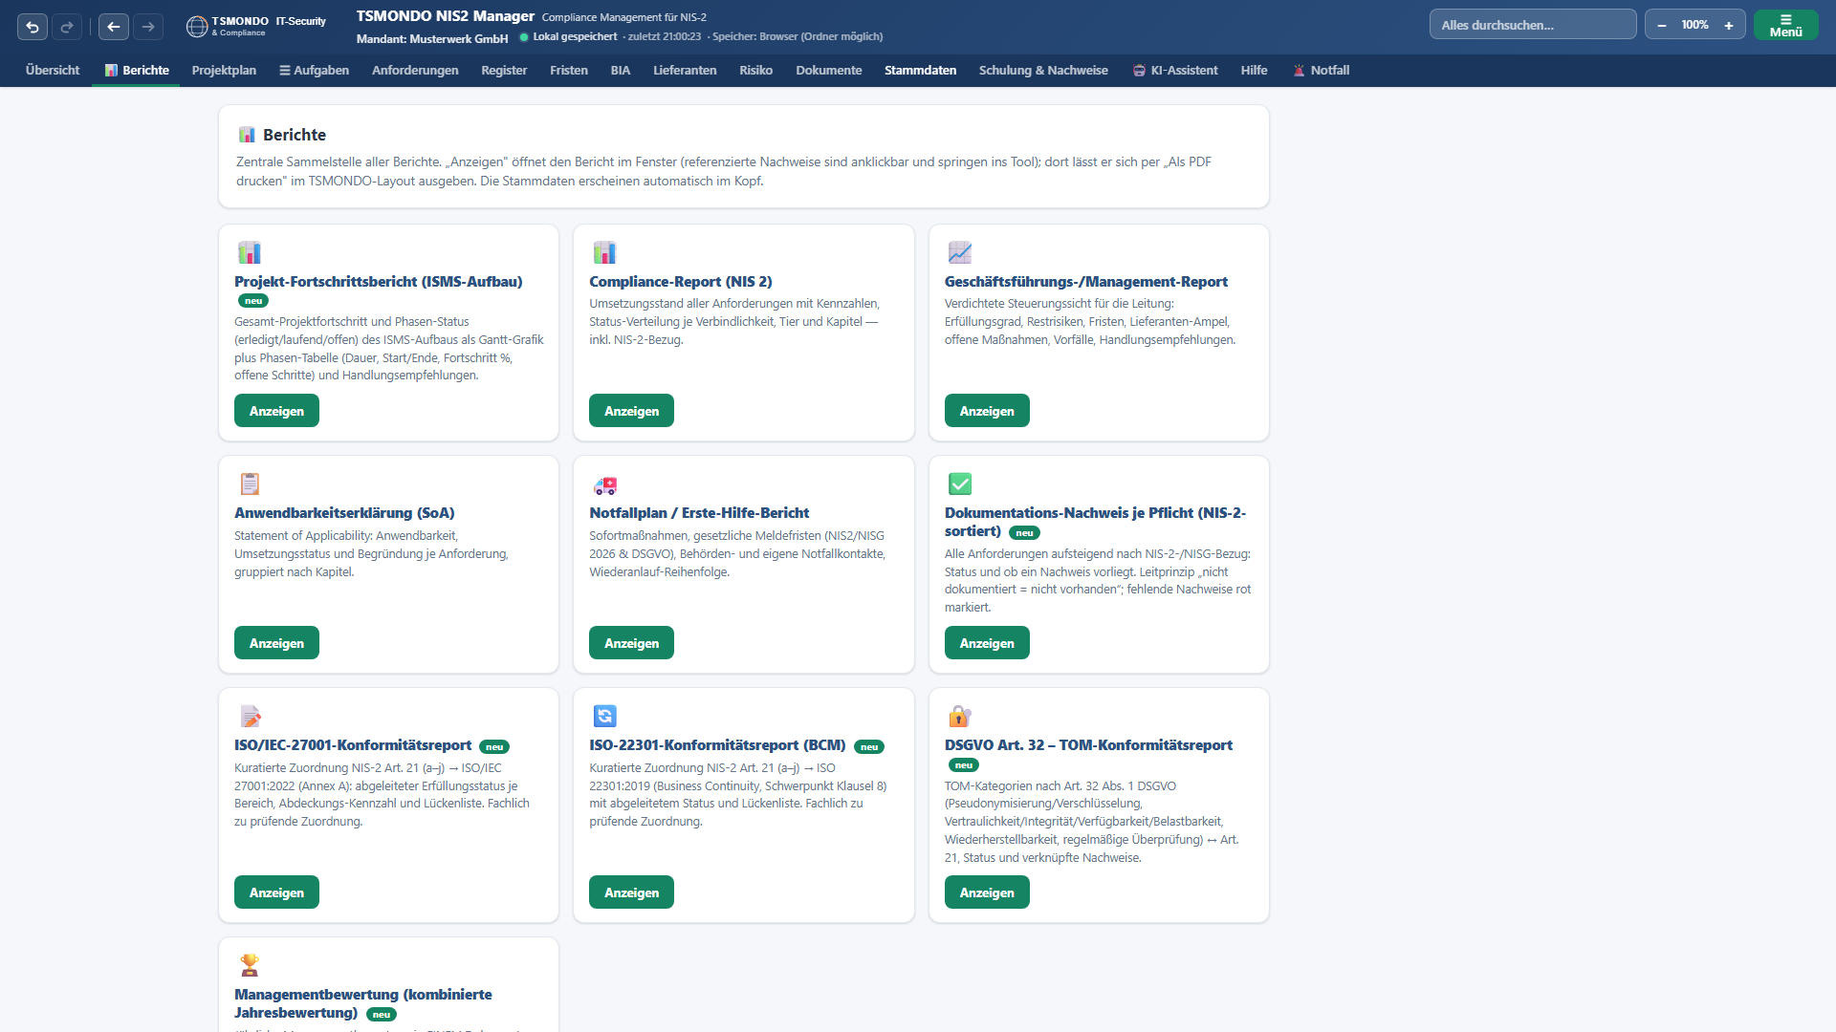
BERICHTE
Der Nachweis
auf Papier
10 Berichte, ein Klick
Compliance-Report und
Anwendbarkeitserklärung
Bericht für die Geschäftsführung
tsmondo.eu · Münster
18 / 20
Notes:
10 Berichte stehen bereit. Der Compliance-Report zeigt den Umsetzungsstand, die Anwendbarkeitserklärung begründet jede einzelne Anforderung, und der Bericht für die Geschäftsführung verdichtet Erfüllungsgrad, Restrisiken, Fristen und Vorfälle auf wenige Seiten. Dazu kommen Konformitätsberichte zu ISO 27001, zu ISO 22301 und zu Artikel 32 der Datenschutz-Grundverordnung, als kuratierte Zuordnung, die fachlich zu prüfen ist. Jeder Bericht lässt sich als PDF drucken.

Slide 20
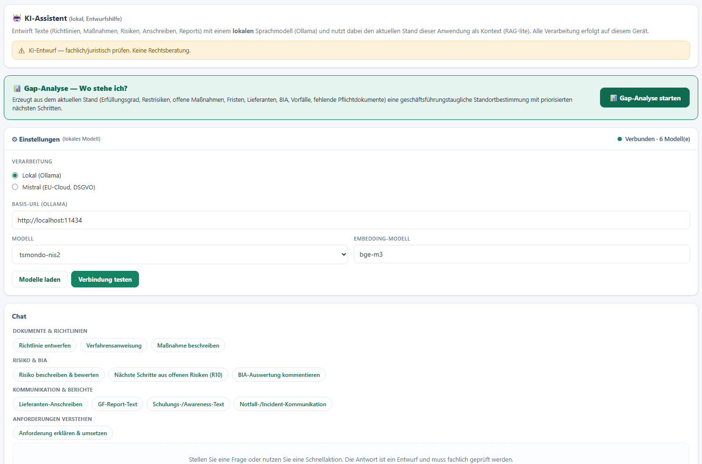
KI-ASSISTENT
Entwurfshilfe,
kein Ersatz
Lokales Modell oder EU-Anbieter
Standortbestimmung aus Ihrem
Stand
Jeder Text bleibt ein Entwurf
tsmondo.eu · Münster
19 / 20
Notes:
Der KI-Assistent ist eine Entwurfshilfe. Er läuft wahlweise mit einem lokalen Sprachmodell auf Ihrem Rechner oder über einen europäischen Anbieter, der Schlüssel bleibt dabei lokal gespeichert. Er kennt den aktuellen Stand der Anwendung und erstellt daraus eine Standortbestimmung mit priorisierten nächsten Schritten. Im Notfallbereich entwirft er auf Wunsch eine Meldung. Jeder Text bleibt ein Entwurf und wird fachlich geprüft.

Slide 21
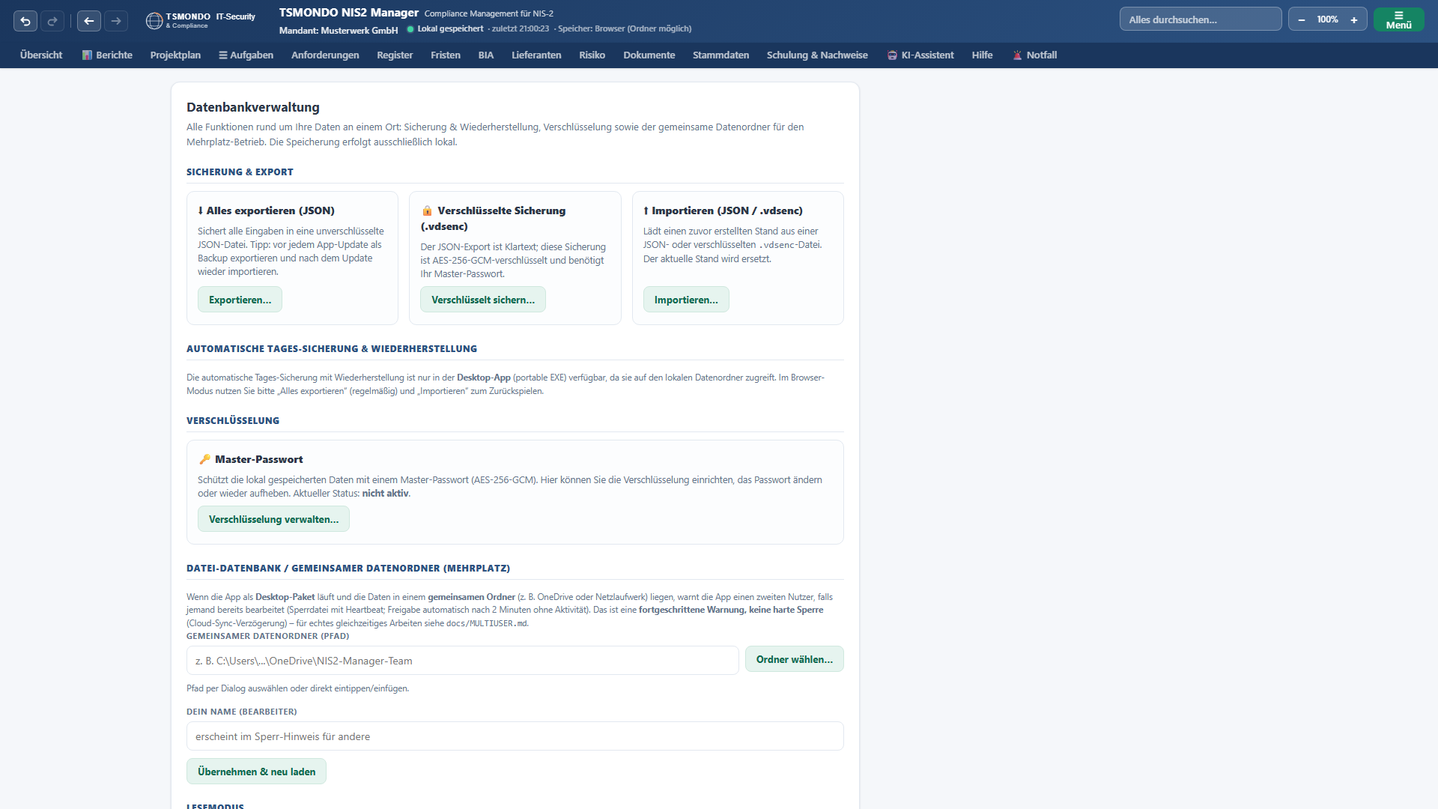
ABSCHLUSS
Ihre Daten, Ihr
Nachweis
Ihre Daten bleiben lokal
Verschlüsselte Sicherung
Änderungsprotokoll inbegriffen
tsmondo.eu · Münster
20 / 20
Notes:
Ihre Daten bleiben auf Ihrem Rechner. Sicherungen lassen sich verschlüsselt ablegen, ein Änderungsprotokoll hält fest, wer wann was geändert hat, und in der Desktop-Fassung arbeiten mehrere Personen über einen gemeinsamen Datenordner am selben Stand. Hilfe, Schnellstart und rechtliche Hinweise sind ebenfalls eingebaut.

Slide 22

Vielen Dank.
tsmondo.eu · Münster
Nachweisbare Compliance, Schritt für Schritt.
Notes:
Der NIS2-Manager macht aus einer gesetzlichen Pflicht einen dokumentierten und prüfbaren Stand. Kontakt und weitere Informationen über Tsmondo.eu.

